Slide 1
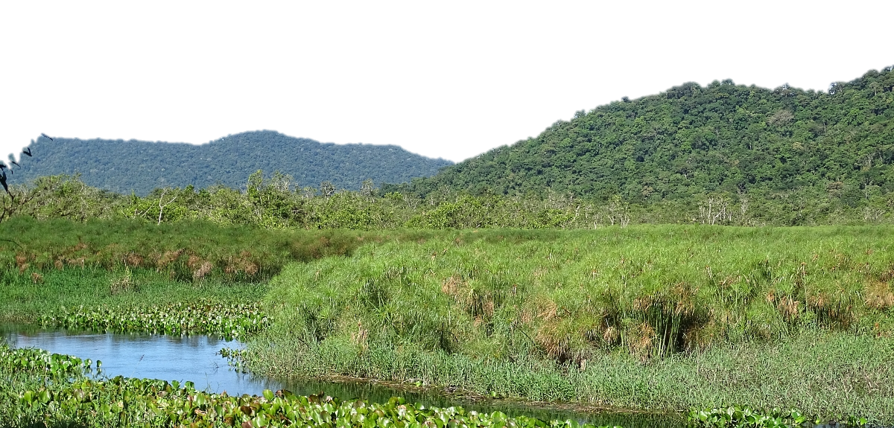
Biodiversidade: Interações entre Organismos e Ambiente
Módulo 3 – Comunidades e Ecossistemas
Aula 9. Ecologia de comunidades
Edlley Pessoa

Slide 2
Aula 9. Ecologia de comunidades

Slide 3
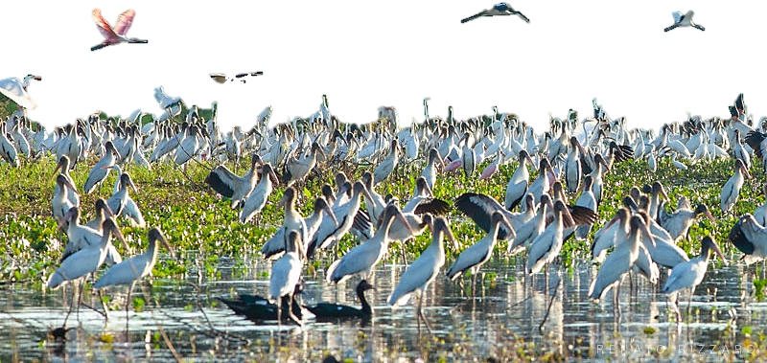
Aula 9. Ecologia de comunidades
Conjunto de espécies que vivem juntas em uma área específica

Slide 4
Aula 9. Ecologia de comunidades
As comunidades podem ter fronteiras definidas ou graduais

Slide 5
Aula 9. Ecologia de comunidades
ZONAÇÃO DA COMUNIDADE

Slide 6
Aula 9. Ecologia de comunidades
ESTRUTURA DA COMUNIDADE
Superorganismo, espécies dependem umas das outras (coevolução)
Associação por coincidência, espécies necessidades de habitat semelhantes

Slide 7
Aula 9. Ecologia de comunidades
Enclaves
Área que apresenta características de uma comunidade ou ecossistema em uma região onde não é típica.

Slide 8
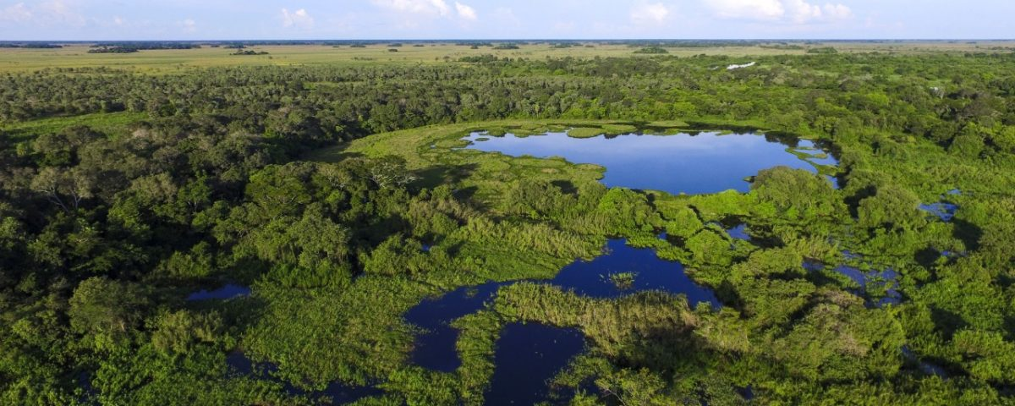
Aula 9. Ecologia de comunidades
Ecótono
Área de transição entre dois ou mais ecossistemas, onde comunidades ecológicas diferentes entram em contato

Slide 9
Aula 9. Ecologia de comunidades

Slide 10
Aula 9. Ecologia de comunidades
Comparando comunidades
Riqueza – Número de espécies diferentes
Abundância relativa - Número de cada espécies em uma área relativo ao total
Diversidade – inclui informações sobre Riqueza e Abundância relativa

Slide 11
Aula 9. Ecologia de comunidades
Comparando comunidades

Slide 12
Aula 9. Ecologia de comunidades
Comparando comunidades

Slide 13
Aula 9. Ecologia de comunidades
Dominância

Slide 14
Aula 9. Ecologia de comunidades
Dominância – Predador-chave

Slide 15
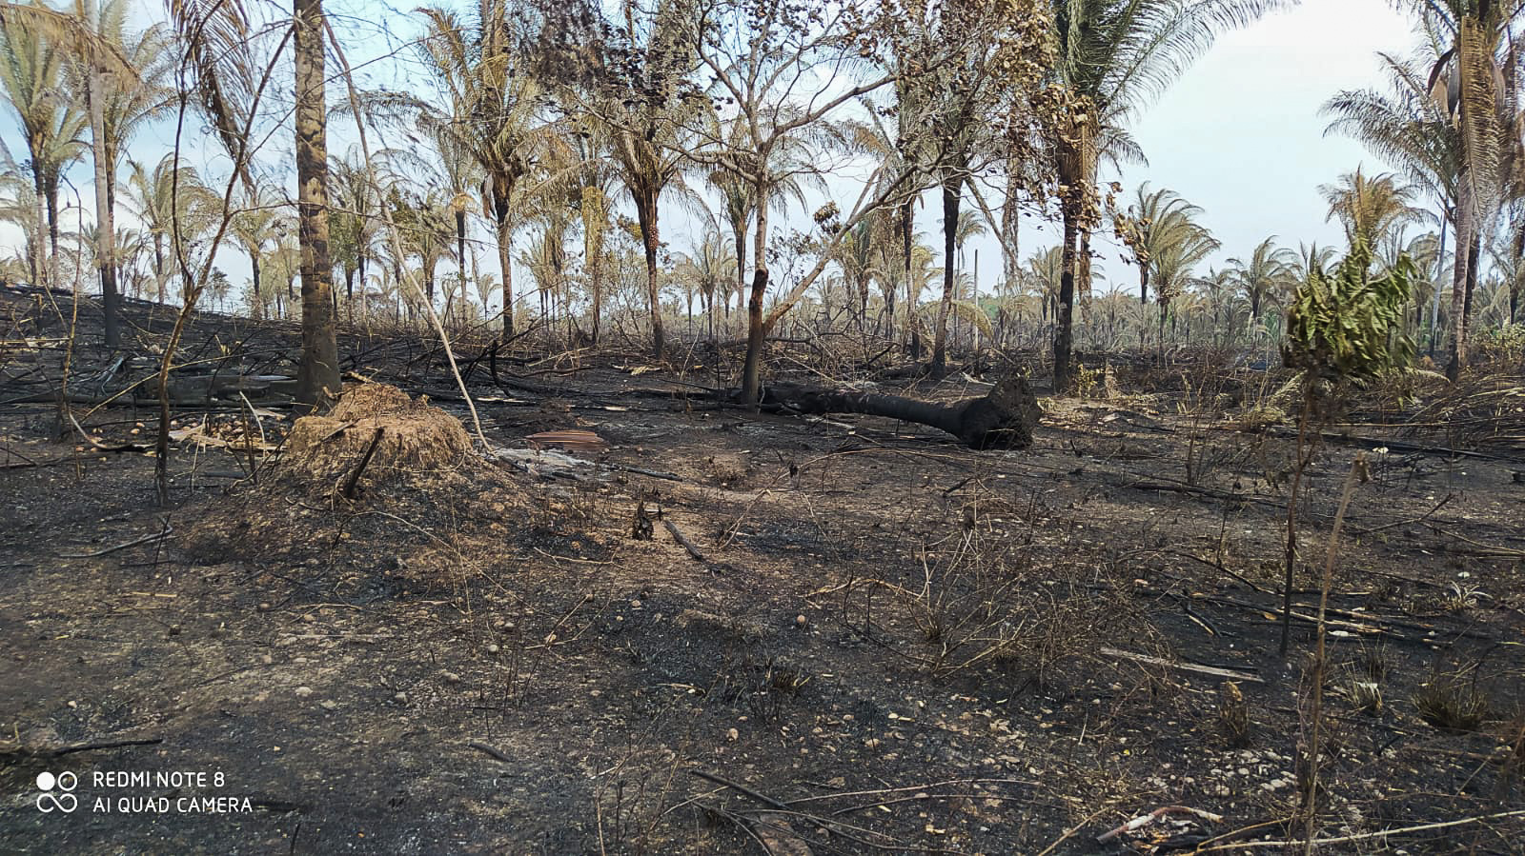
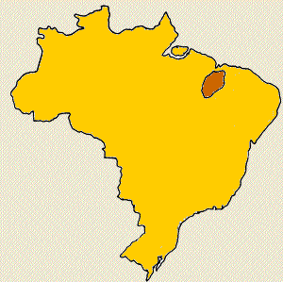
Aula 9. Ecologia de comunidades
Dominância – Distúrbio

Slide 16
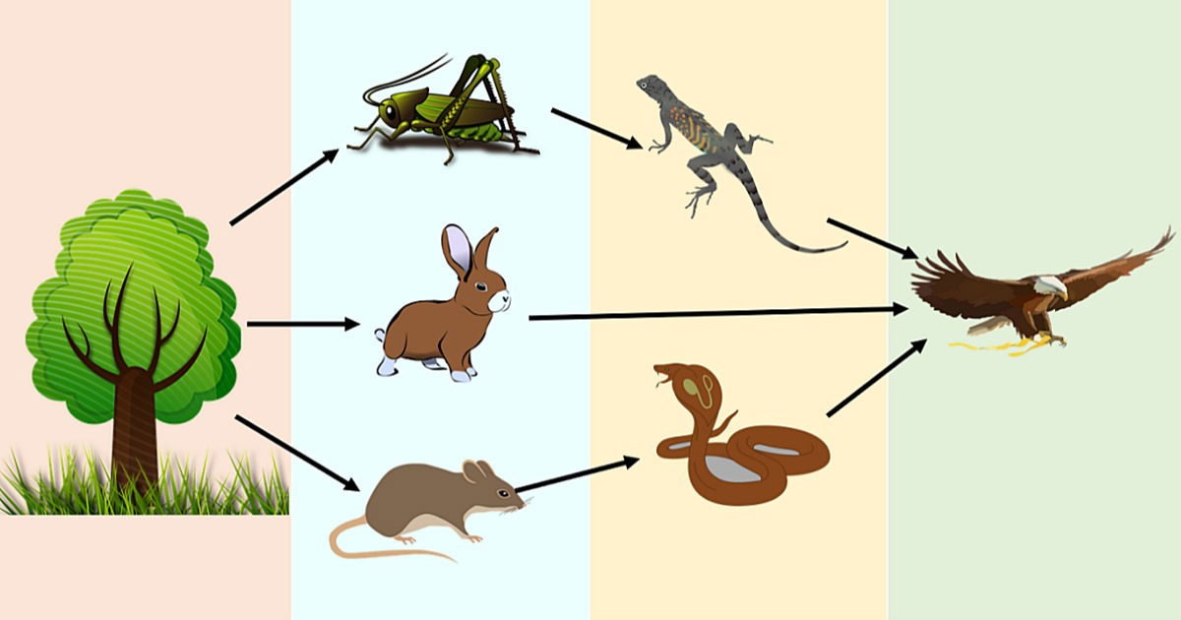
Aula 9. Ecologia de comunidades
As comunidades são organizadas em teias alimentares
Cadeias alimentares → Representações lineares de como as espécies em uma comunidade alimentam-se umas das outras e, portanto, como transferem energia e nutrientes de um grupo para o outro
Teias alimentares → Representações complexas e realistas de como as espécies alimentam-se umas das outras em uma comunidade e incluem conexões entre muitas espécies de produtores, consumidores, detritívoros, carniceiros e decompositores

Slide 17
Aula 9. Ecologia de comunidades

Slide 18
Aula 9. Ecologia de comunidades
As comunidades podem ser caracterizadas por seus níveis tróficos

Slide 19
Aula 9. Ecologia de comunidades
EFEITOS DIRETOS VS. INDIRETOS

Slide 20
Aula 9. Ecologia de comunidades
EFEITOS DIRETOS VS. INDIRETOS

Slide 21
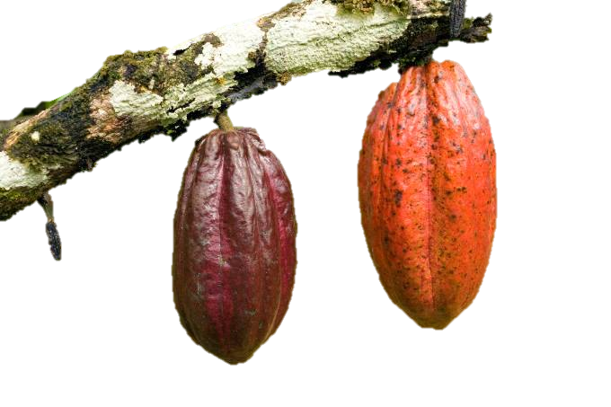
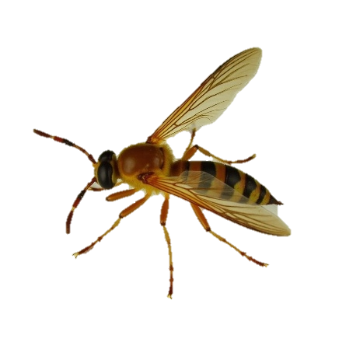
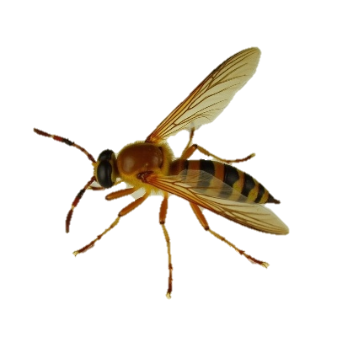
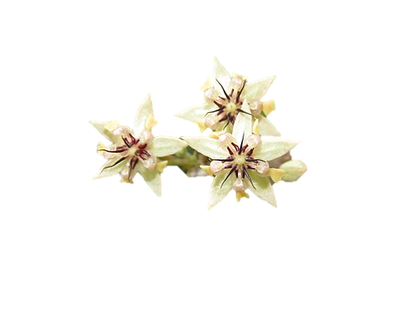
Aula 9. Ecologia de comunidades
Redes de interação

Slide 22
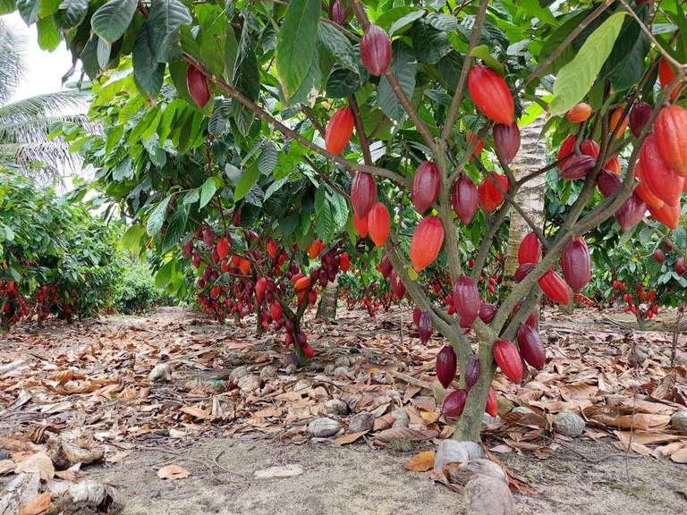
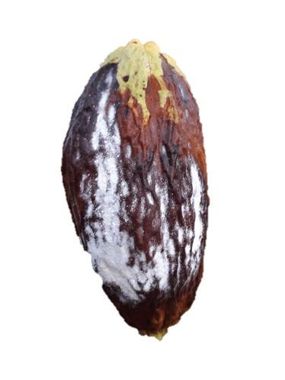
Aula 9. Ecologia de comunidades

Slide 23
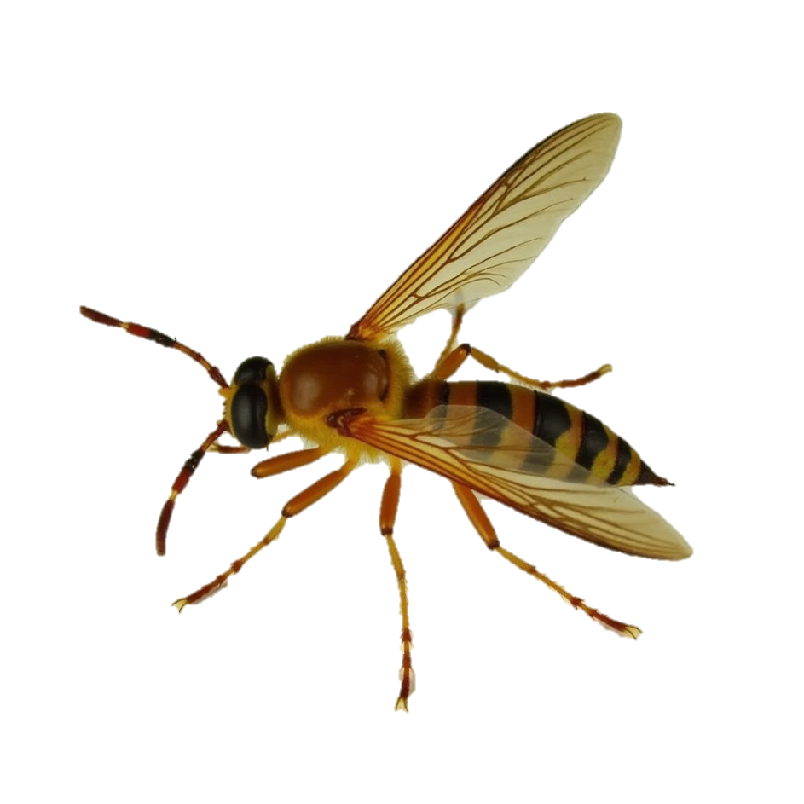
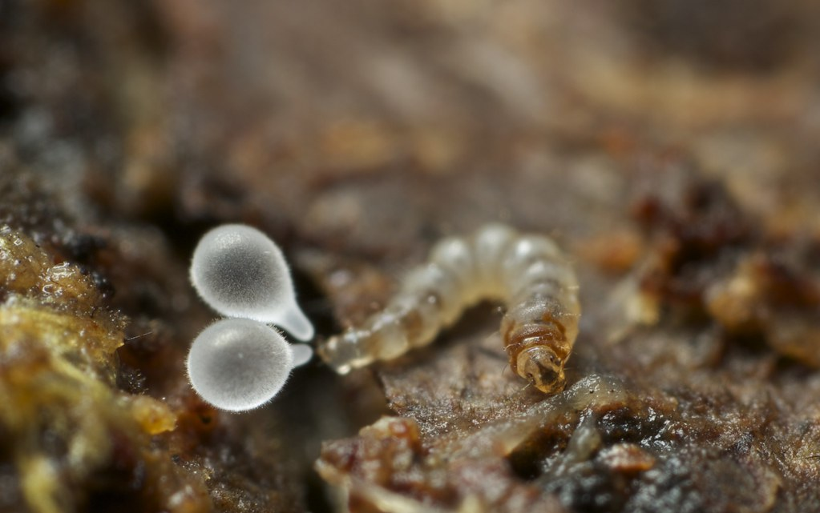
Aula 9. Ecologia de comunidades

Slide 24
Aula 9. Ecologia de comunidades
EFEITOS TOPO-BASE E BASE-TOPO
Controle bottom-up (BASE-TOPO) → Quando as abundâncias dos grupos tróficos na natureza são determinadas pela quantidade de energia disponível dos produtores em uma comunidade
Controle top-down (TOPO-BASE) → Quando a abundância dos grupos tróficos é determinada pela existência de predadores no topo da teia alimentar

Slide 25
Aula 9. Ecologia de comunidades

Slide 26
Aula 9. Ecologia de comunidades
TOPO-BASE

Slide 27
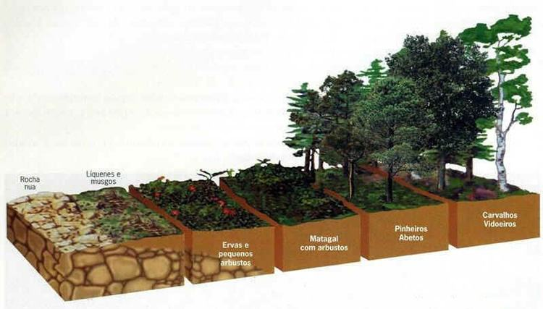
Aula 9. Ecologia de comunidades
Sucessão Ecológica
Processo pelo qual a composição de espécies de uma comunidade muda com o tempo

Slide 28
Aula 9. Ecologia de comunidades
Sucessão Ecológica
Processo pelo qual a composição de espécies de uma comunidade muda com o tempo

Slide 29
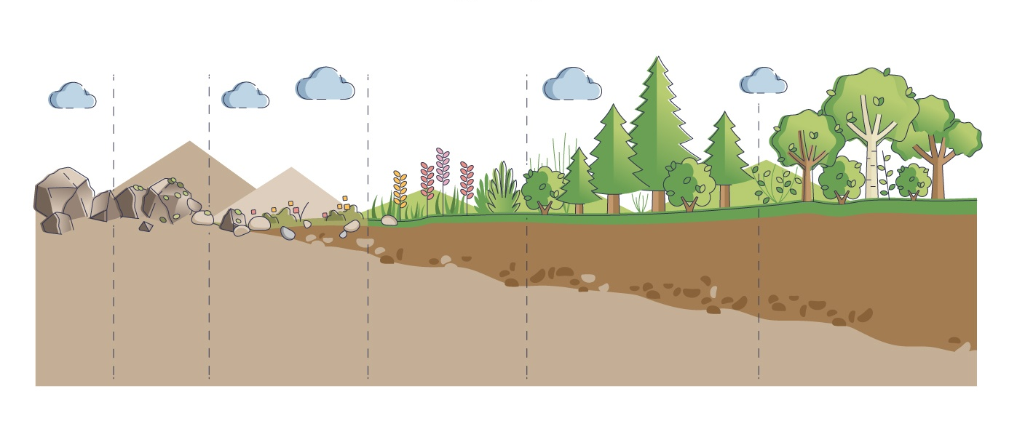
Aula 9. Ecologia de comunidades
Sucessão Ecológica
Primária
Ambiente inabitado

Slide 30
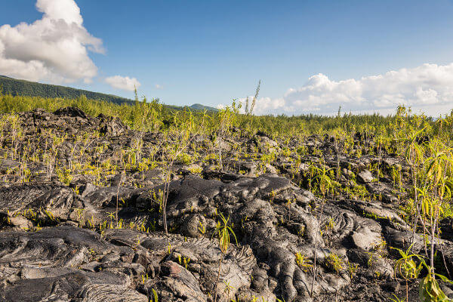
Aula 9. Ecologia de comunidades

Slide 31
Aula 9. Ecologia de comunidades

Slide 32
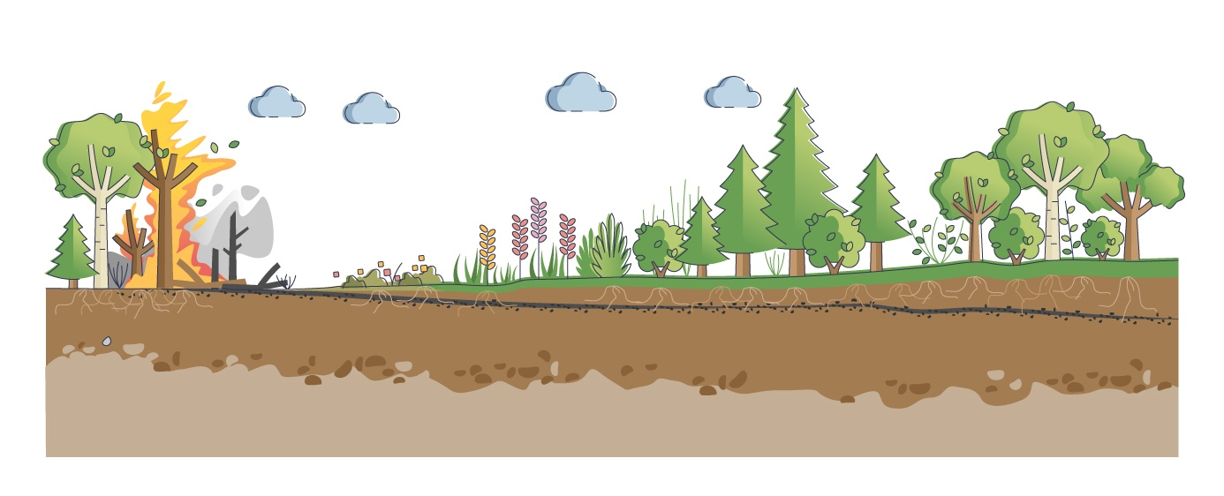
Aula 9. Ecologia de comunidades
Sucessão Ecológica
Secundária
Ocupação secundária de uma comunidade destruída

Slide 33
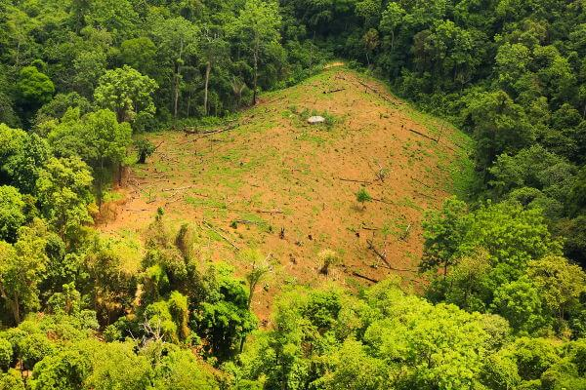
Aula 9. Ecologia de comunidades

Slide 34
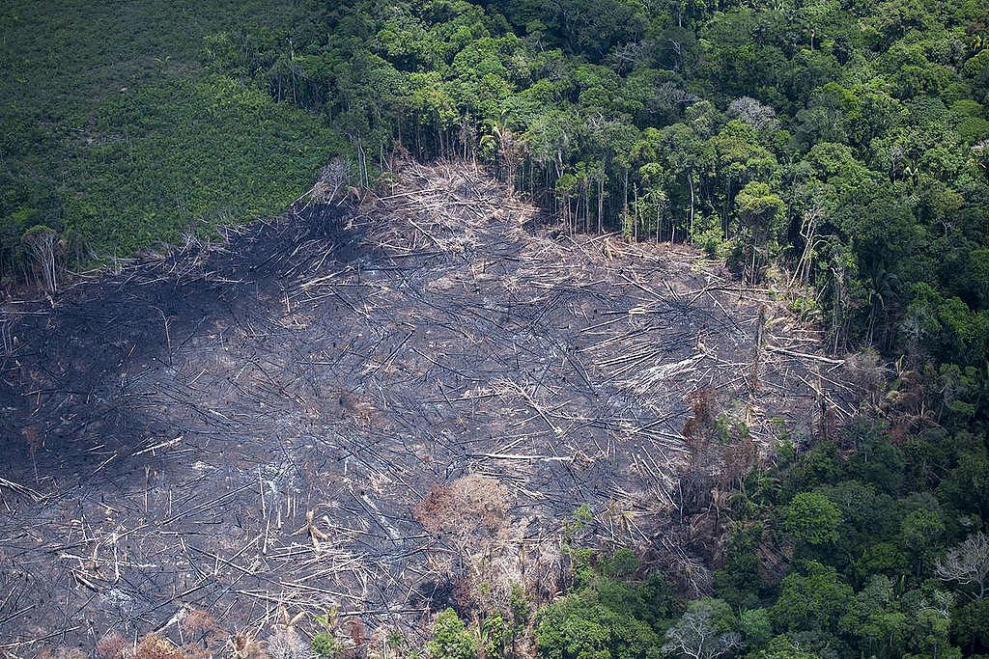
Aula 9. Ecologia de comunidades

Slide 35
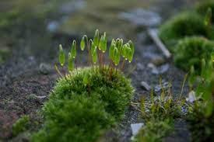
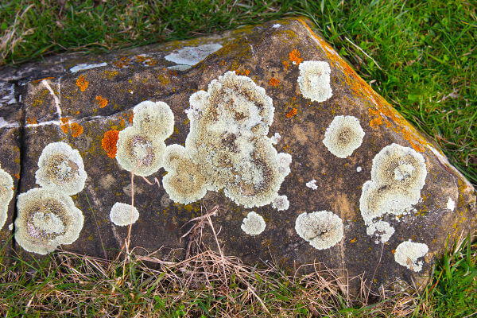
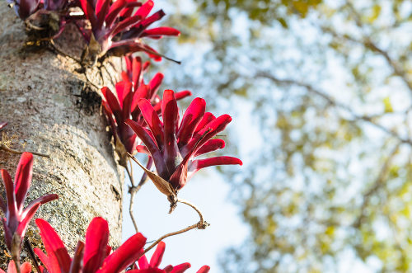
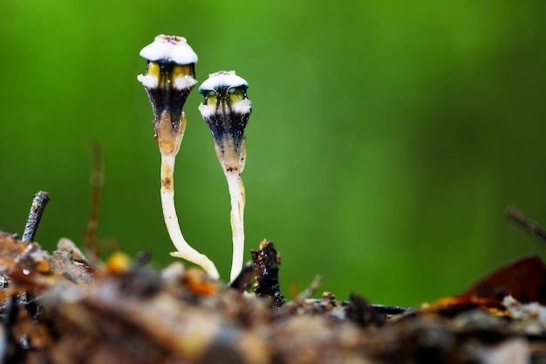
Aula 9. Ecologia de comunidades
Espécies pioneiras e tardias
Espécies pioneiras = dominam os estágios iniciais da sucessão;
Espécies tardias = dominam os estágios mais avançados da sucessão;

Slide 36
Aula 9. Ecologia de comunidades
K estrategista e R estrategista
Taxa de crescimento
Capacidade de suporte
R - quantidade
K - qualidade
Ocupam espaços mais rápido
Boas competidoras

Slide 37
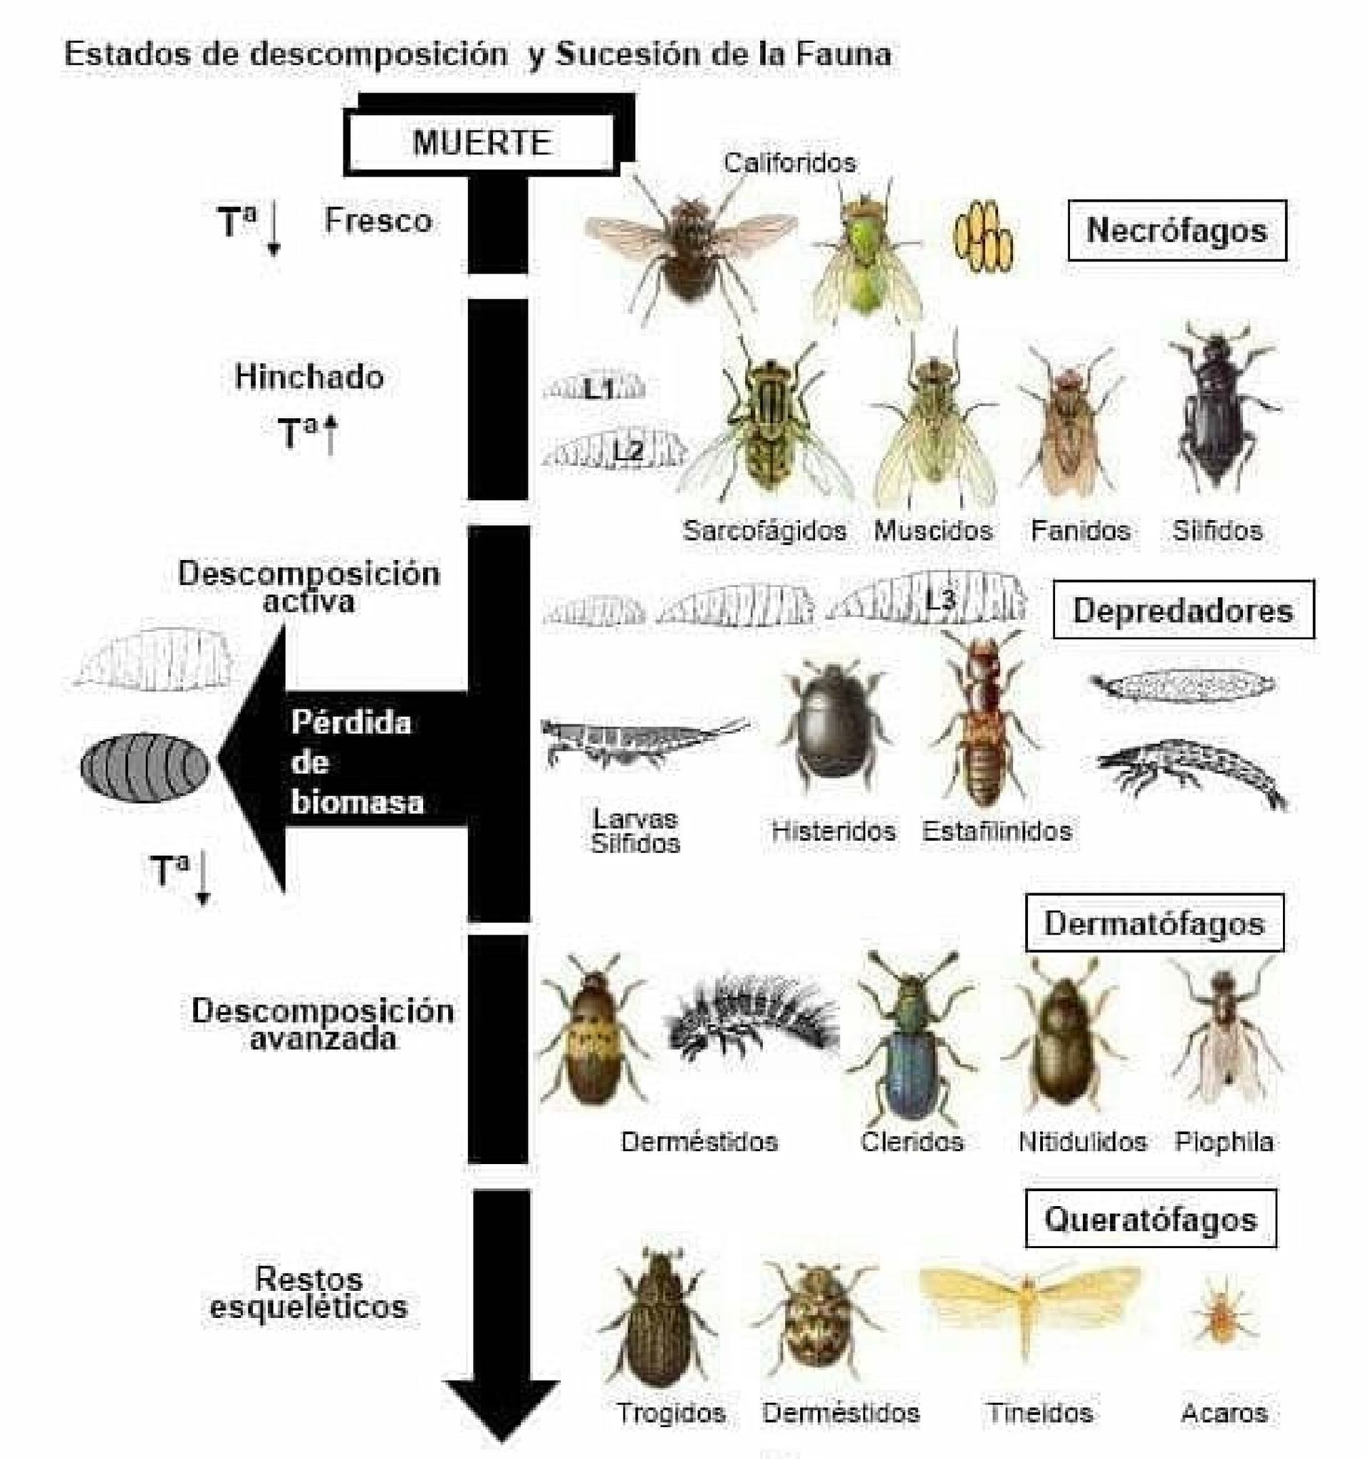
Aula 9. Ecologia de comunidades

Slide 38
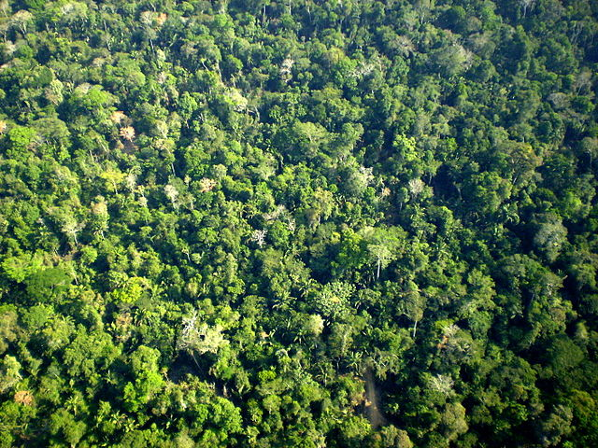
Aula 9. Ecologia de comunidades
Clímax
Comunidade estável
MUDANÇAS AMBENTAIS SÃO FREQUENTES - a vegetação clímax é hipotética

Slide 39
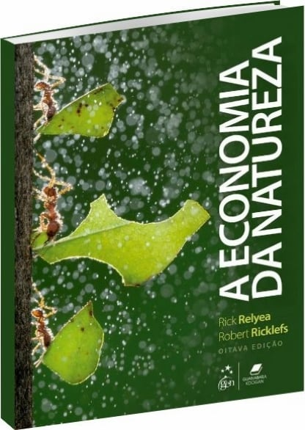
Aula 9. Ecologia de comunidades
Aula 9. Ecologia de comunidades (Cáps. 18 e 19 do Ricklefs)

